Slide 1
数智驱动的肉鸡养殖根因分析实施方案 第二周成果汇报
2025.05

Slide 2

基于前期沟通，制定了详细合理的工作实施计划，PoC预计整体周期为7周，具体实施过程中采用多任务同步推进，串行和并行相结合的方式进行，有效推进项目快速落地
W0
W1
W2
W3
W4
W5
W6
W7
时间计划安排
前期准备
环境和数据准备
1周
1
1.1需求确认及数据准备
1.2 分析环境搭建
主体实施
数据质量检查
1周
2.1环控数据和生产数据盘点
1周
2.2数据完整性、准确性、有效性、一致性、时效性检验
1周
1周
2.3数据缺失率、极值、异常值检查
2.4数据质量检查报告
2
现状分析
1周
3.1变量分布分析
1周
3.2变量趋势分析及异常模式探查
效应分析
1周
4.1自变量间相关性探查
2周
1周
4.2自变量与目标变量之间影响效应分析
4.3影响效应分析结果解读
分析交付
成果分析和报表交付
3
1周
5.1报告交付和现场汇报

Slide 3
目录
数据清洗与整合
死淘相关分析
EEF相关分析
下周计划

Slide 4
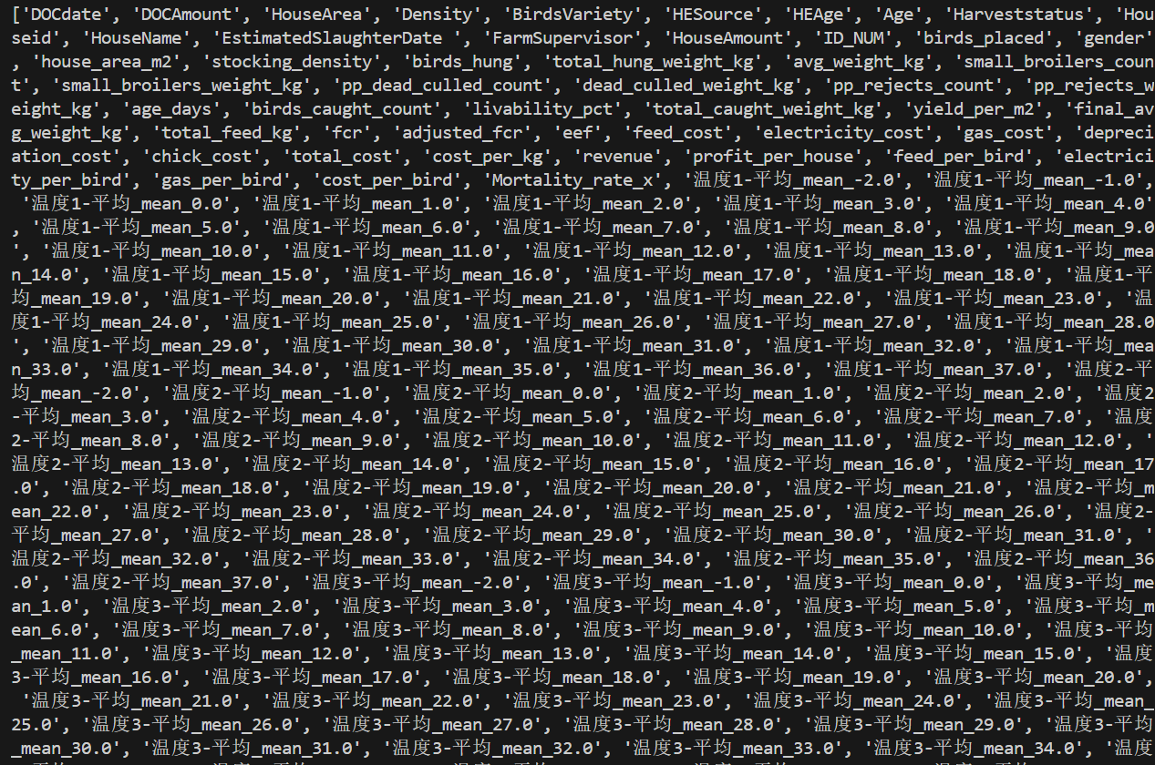

数据清洗与整合
读取新增的24.9-24.11的环控数据与日报数据，并于第一批数据进行整合
处理环控数据储存文件格式不一致问题
处理环控数据列名不一致问题
处理环控数据日龄异常问题
处理日报数据数据异常问题
处理日报数据与环控数据名称不一致问题
…
环控数据按农场—批次—栋舍—日龄为主键聚合，聚合到日龄维度，保留每个探头的每日平均温度、最低温度、最高温度。并取6个探头的平均温度、最低温度、最高温度作为最终的日平均温度，最低温度，最高温度。以此计算每日温差。
计算每日龄不同时刻的温度变化率，取均值作为改日龄的温度变化率，以此得到平均温度变化率、最低温度变化率、最高温度变化率
发现问题：
环控数据存在部分缺失和重复
将各个日龄的温湿度相关数据打横，形成农场—批次—栋舍为主键的宽表与日报相关数据匹配，得到农场—批次—栋舍维度的数据表

Slide 5
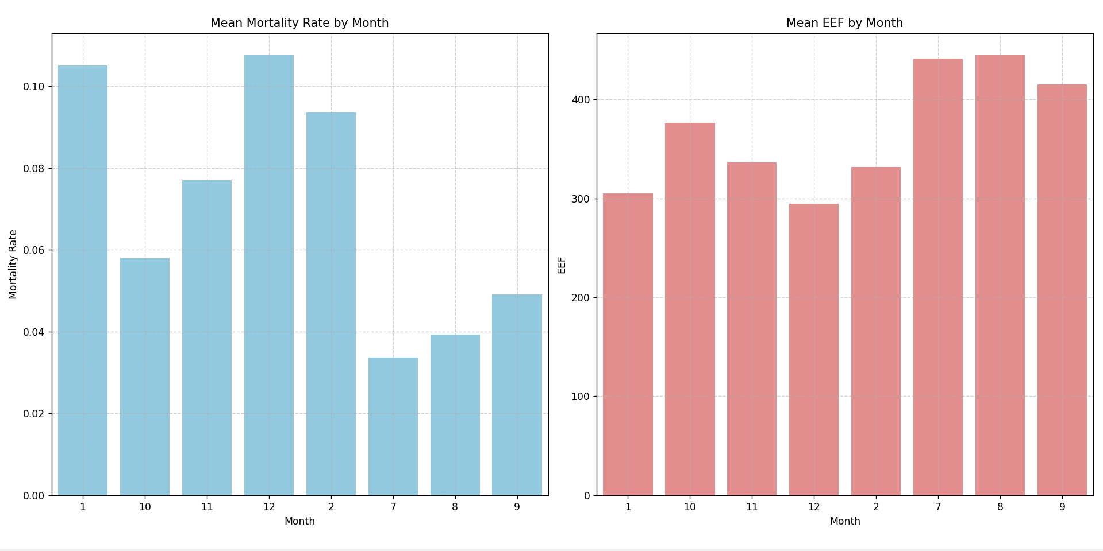
目标分布
按月份统计出栏死淘率和eef平均值
DOCdate_month Mortality_rate eef
0 1 0.105063 305.166975
1 10 0.057965 376.424322
2 11 0.077015 336.199038
3 12 0.107587 294.514616
4 2 0.093557 331.349214
5 7 0.033665 441.170046
6 8 0.039217 444.680362
7 9 0.049145 414.8584

Slide 6
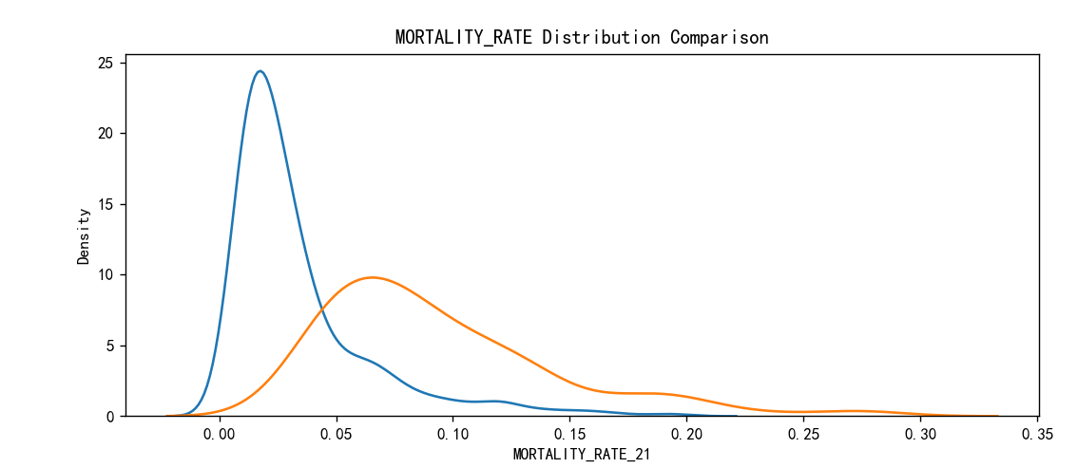
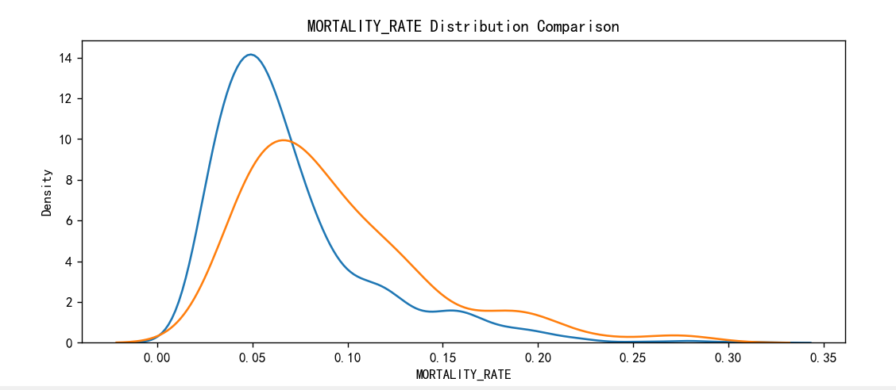
死淘分析
固定变量和温度数据对死淘率是否存在影响？
探查方法
运用模型：二分类模型构建
数据预处理：根据入雏日期划分月份，按每个月85%分位数划分正负样本，以9月到来年1月的样本作为训练集，以2，3月的样本作为 跨期验证。并加工另一目标变量：21日龄后死淘.
建模流程：入雏日期划分月份，去除与死淘率互相影响的变量，去除缺失率大于70%的变量，去除共线性超过0.8的变量，处理inf等无 穷大数据，计算正负样本，划分训练数据和跨期验证数据
初步结论
查看训练集和验证集的数据分布，确实有较大差异
21日龄后死淘
出栏死淘

Slide 7
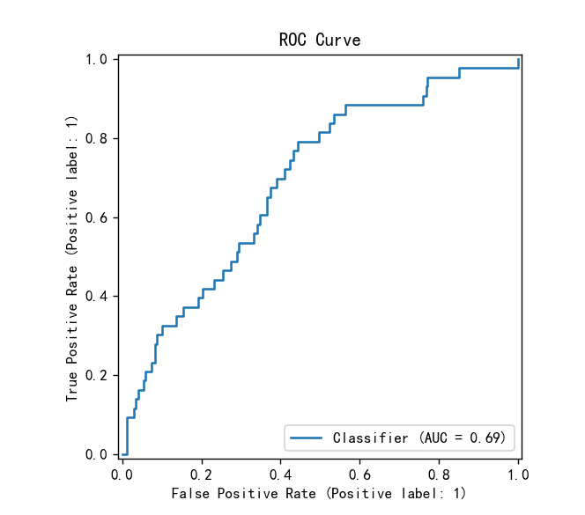
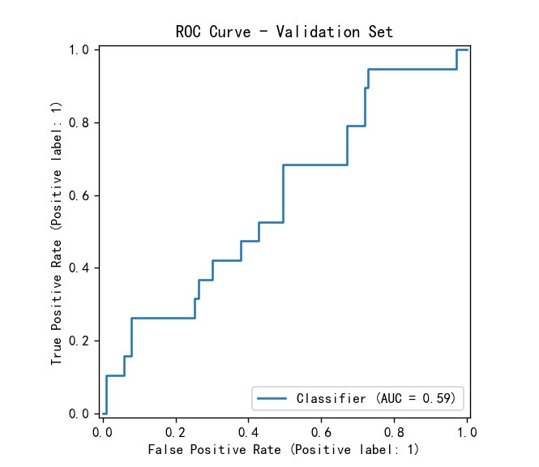
死淘分析
固定变量和温度数据对死淘率是否存在影响？
探查方法
运用模型：二分类模型构建
数据预处理：根据入雏日期划分月份，按每个月85%分位数划分正负样本，以9月到来年1月的样本作为训练集，以2，3月的样本作为 跨期验证。
目标变量：出栏死淘率
初步结论
139 FARMSUPERVISOR 339.647571
45 最高温度_35.0 337.029705
4 ELECTRICITY_COST 230.552978
2 DENSITY 227.513272
82 平均温度变化率_35.0 196.289189
88 最高温度变化率_16.0 160.091149
5 GAS_COST 142.990313
48 平均温度变化率_1.0 141.789581
70 平均温度变化率_23.0 137.205669
134 HESOURCE 127.831285
14 温度1-平均_MEAN_24.0 116.235695
81 平均温度变化率_34.0 115.624606
126 最低温度变化率_29.0 99.923042
119 最低温度变化率_22.0 94.287840
109 最低温度变化率_12.0 92.359435
108 最低温度变化率_11.0 89.133093
26 温度5-平均_MEAN_3.0 88.641780
80 平均温度变化率_33.0 87.711392
77 平均温度变化率_30.0 87.327665
1 DOCAMOUNT 85.296247
训练集
跨期验证

Slide 8
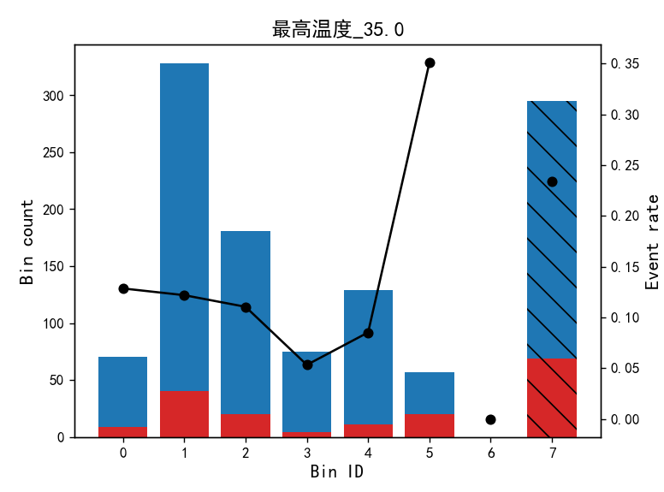
死淘分析
固定变量和温度数据对死淘率是否存在影响？
探查方法
运用模型：二分类模型构建
数据预处理：根据入雏日期划分月份，按每个月85%分位数划分正负样本，以9月到来年1月的样本作为训练集，以2，3月的样本作为 跨期验证。
目标变量：出栏死淘率
初步结论
Bin | Count | Count (%) | Non-event | Event | Event rate
(-inf, 20.95) | 70 | 0.061674 | 61 | 9 | 0.128571
[20.95, 23.85) | 328 | 0.288987 | 288 | 40 | 0.121951
[23.85, 26.05) | 181 | 0.159471 | 161 | 20 | 0.110497
[26.05, 27.55) | 75 | 0.066079 | 71 | 4 | 0.053333
[27.55, 33.25) | 129 | 0.113656 | 118 | 11 | 0.085271
[33.25, inf) | 57 | 0.05022 | 37 | 20 | 0.350877

Slide 9
死淘分析
固定变量和温度数据对死淘率是否存在影响？
探查方法
运用模型：回归模型构建
数据预处理：根据入雏日期划分月份，按每个月85%分位数划分正负样本，以9月到来年1月的样本作为训练集。去掉成本类指标
目标变量：出栏死淘率
初步结论
训练代码
Feature Importance
>>>print("RMSE:", root_mean_squared_error(y_test, y_pred))
RMSE: 0.030760241826907956
>>> print("MAE:", mean_absolute_error(y_test, y_pred))
MAE: 0.019378650024951222
>>> print("R2 Score:", r2_score(y_test, y_pred))
R2 Score: 0.5176522199295193
141 HARVESTSTATUS_month 5.073325
139 FARMSUPERVISOR 0.838765
140 ESTIMATEDSLAUGHTERDATE _month 0.780041
2 DENSITY 0.500267
45 最高温度_35.0 0.323673
5 GAS_COST 0.312390
82 平均温度变化率_35.0 0.267958
134 HESOURCE 0.244871
26 温度5-平均_MEAN_3.0 0.230518
33 湿度内部平均_MEAN_7.0 0.213432
4 ELECTRICITY_COST 0.207634
30 温度6-平均_MEAN_33.0 0.181872
115 最低温度变化率_18.0 0.165559
88 最高温度变化率_16.0 0.155961
80 平均温度变化率_33.0 0.155557
74 平均温度变化率_27.0 0.148438
135 HEAGE 0.144160
60 平均温度变化率_13.0 0.143796
3 HOUSEAMOUNT 0.143744
126 最低温度变化率_29.0 0.134583

Slide 10
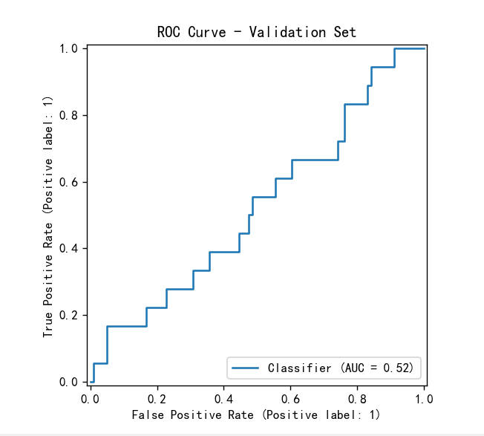
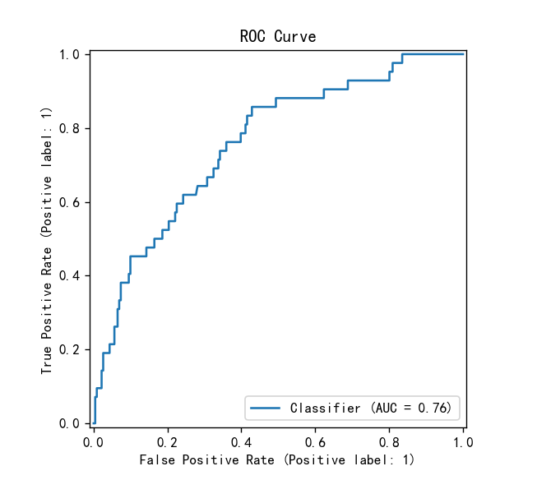
死淘分析
固定变量和温度数据对死淘率是否存在影响？
探查方法
运用模型：二分类模型构建
数据预处理：根据入雏日期划分月份，按每个月85%分位数划分正负样本，以9月到来年1月的样本作为训练集，以2，3月的样本作为 跨期验证。
目标变量：21日龄后死淘率
初步结论
82 平均温度变化率_35.0 300.670528
134 HESOURCE 274.460733
15 温度1-平均_MEAN_32.0 249.614344
68 平均温度变化率_21.0 182.425075
2 DENSITY 165.375849
79 平均温度变化率_32.0 161.066131
119 最低温度变化率_22.0 151.274284
30 温度6-平均_MEAN_33.0 139.311332
139 FARMSUPERVISOR 138.608522
49 平均温度变化率_2.0 134.715087
80 平均温度变化率_33.0 134.697247
130 最低温度变化率_33.0 132.399461
1 DOCAMOUNT 130.004111
45 最高温度_35.0 111.448050
135 HEAGE 111.077430
4 ELECTRICITY_COST 106.343030
76 平均温度变化率_29.0 97.389704
66 平均温度变化率_19.0 97.097010
81 平均温度变化率_34.0 96.495297
72 平均温度变化率_25.0 91.304803
训练集
跨期验证

Slide 11
死淘分析
固定变量和温度数据对死淘率是否存在影响？
探查方法
运用模型：回归模型构建
数据预处理：根据入雏日期划分月份，按每个月85%分位数划分正负样本，以9月到来年1月的样本作为训练集。去掉成本类指标
目标变量：21日龄后死淘率
初步结论
训练代码
Feature Importance
>>>print("RMSE:", root_mean_squared_error(y_test, y_pred))
RMSE: 0.026893577352593408
>>> print("MAE:", mean_absolute_error(y_test, y_pred))
MAE: 0.01413030649695345
>>> print("R2 Score:", r2_score(y_test, y_pred))
R2 Score: 0.36201994290961226
141 HARVESTSTATUS_month 2.360474
140 ESTIMATEDSLAUGHTERDATE _month 0.345710
4 ELECTRICITY_COST 0.235757
82 平均温度变化率_35.0 0.223661
2 DENSITY 0.192260
139 FARMSUPERVISOR 0.171637
5 GAS_COST 0.154178
44 最高温度_33.0 0.152294
25 温度5-平均_MEAN_0.0 0.151511
80 平均温度变化率_33.0 0.130289
15 温度1-平均_MEAN_32.0 0.120261
79 平均温度变化率_32.0 0.109641
81 平均温度变化率_34.0 0.105907
134 HESOURCE 0.094603
45 最高温度_35.0 0.085974
106 最低温度变化率_9.0 0.081239
88 最高温度变化率_16.0 0.080001
21 温度3-平均_MEAN_0.0 0.078040
123 最低温度变化率_26.0 0.073582
131 最低温度变化率_34.0 0.073293

Slide 12
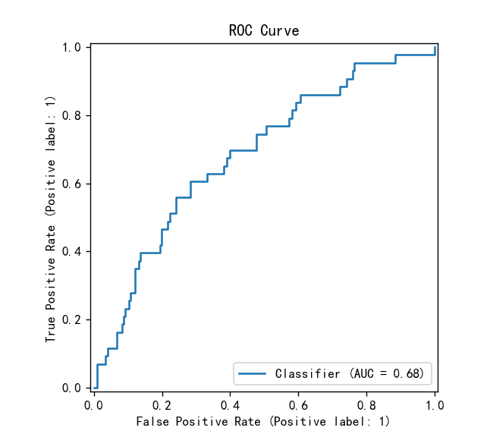
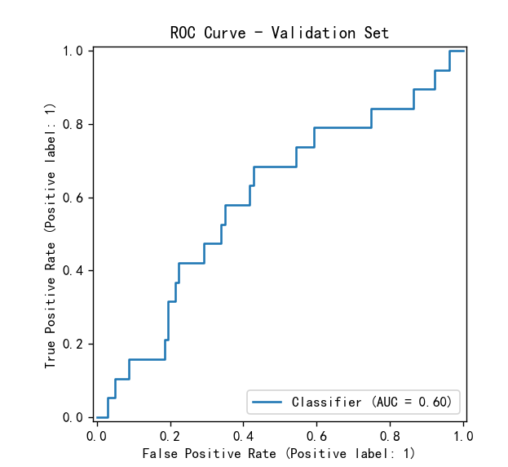
死淘分析
固定变量和温度数据对死淘率是否存在影响？
探查方法
运用模型：二分类模型构建
数据预处理：根据入雏日期划分月份，按每个月85%分位数划分正负样本，以9月到来年1月的样本作为训练集，以2，3月的样本作为 跨期验证。加上内外温差、内外湿差等数据
目标变量：出栏死淘率
初步结论
Feature Importance
130 FARMSUPERVISOR 334.278085
73 每日温差_35.0 261.221174
61 每日温差_23.0 219.167612
110 平均温度变化率_35.0 206.997664
4 ELECTRICITY_COST 184.215034
2 DENSITY 175.688690
71 每日温差_33.0 147.526273
39 最高温度_34.0 139.949601
60 每日温差_22.0 134.528334
29 内外温差_MEAN_23.0 125.984295
68 每日温差_30.0 123.661809
125 HESOURCE 120.411446
72 每日温差_34.0 116.127194
6 温度1-平均_MEAN_-1.0 113.306329
91 平均温度变化率_16.0 110.057185
126 HEAGE 107.907892
1 DOCAMOUNT 102.667696
14 温度1-平均_MEAN_24.0 101.401681
98 平均温度变化率_23.0 92.830637
76 平均温度变化率_1.0 91.723443
训练集
跨期验证

Slide 13
死淘分析
固定变量和温度数据对死淘率是否存在影响？
探查方法
运用模型：回归模型构建
数据预处理：根据入雏日期划分月份，按每个月85%分位数划分正负样本，以9月到来年1月的样本作为训练集。加上内外温差、内外湿差等数据。
目标变量：出栏死淘率
初步结论
Feature Importance
训练代码
132 HARVESTSTATUS_month 3.670519
131 ESTIMATEDSLAUGHTERDATE _month 1.404465
130 FARMSUPERVISOR 0.890727
0 DOCDATE_month 0.607575
2 DENSITY 0.584122
73 每日温差_35.0 0.478752
5 GAS_COST 0.385133
4 ELECTRICITY_COST 0.304190
71 每日温差_33.0 0.298148
26 温度5-平均_MEAN_3.0 0.285827
125 HESOURCE 0.273563
29 内外温差_MEAN_23.0 0.262246
32 湿度内部平均_MEAN_7.0 0.246800
39 最高温度_34.0 0.160287
126 HEAGE 0.153911
110 平均温度变化率_35.0 0.150158
103 平均温度变化率_28.0 0.138801
111 最高温度变化率_21.0 0.130526
70 每日温差_32.0 0.129460
65 每日温差_27.0 0.125038
>>> print("RMSE:", root_mean_squared_error(y_test, y_pred))
RMSE: 0.0292288237861164
>>> print("MAE:", mean_absolute_error(y_test, y_pred))
MAE: 0.018466172420446483
>>> print("R2 Score:", r2_score(y_test, y_pred))
R2 Score: 0.5644846452925851

Slide 14
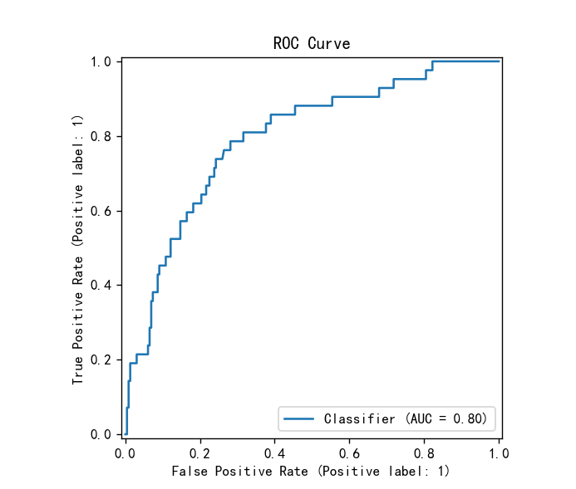
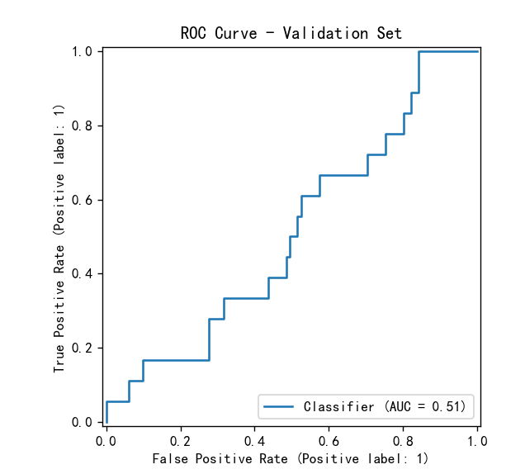
死淘分析
固定变量和温度数据对死淘率是否存在影响？
探查方法
运用模型：二分类模型构建
数据预处理：根据入雏日期划分月份，按每个月85%分位数划分正负样本，以9月到来年1月的样本作为训练集，以2，3月的样本作为 跨期验证。加上内外温差、内外湿差等数据
目标变量：21日龄后死淘率
初步结论
Feature Importance
15 温度1-平均_MEAN_32.0 331.919392
125 HESOURCE 294.028982
110 平均温度变化率_35.0 193.132531
61 每日温差_23.0 179.454418
60 每日温差_22.0 178.813351
2 DENSITY 168.080885
70 每日温差_32.0 151.439886
96 平均温度变化率_21.0 142.620355
4 ELECTRICITY_COST 133.113989
72 每日温差_34.0 130.963089
71 每日温差_33.0 125.230112
130 FARMSUPERVISOR 123.386696
73 每日温差_35.0 123.337625
32 湿度内部平均_MEAN_7.0 120.500911
107 平均温度变化率_32.0 118.741242
126 HEAGE 118.376555
95 平均温度变化率_20.0 116.232176
1 DOCAMOUNT 115.392593
57 每日温差_19.0 108.320402
35 最高温度_0.0 105.518990
训练集
跨期验证

Slide 15
死淘分析
固定变量和温度数据对死淘率是否存在影响？
探查方法
运用模型：回归模型构建
数据预处理：根据入雏日期划分月份，按每个月85%分位数划分正负样本，以9月到来年1月的样本作为训练集。加上内外温差、内外湿差等数据。
目标变量：21日龄后死淘率
初步结论
Feature Importance
训练代码
132 HARVESTSTATUS_month 1.815282
131 ESTIMATEDSLAUGHTERDATE _month 0.681353
71 每日温差_33.0 0.307072
29 内外温差_MEAN_23.0 0.249409
2 DENSITY 0.231906
130 FARMSUPERVISOR 0.187655
4 ELECTRICITY_COST 0.170433
70 每日温差_32.0 0.168995
0 DOCDATE_month 0.163915
110 平均温度变化率_35.0 0.153950
5 GAS_COST 0.148827
73 每日温差_35.0 0.129343
25 温度5-平均_MEAN_0.0 0.128230
15 温度1-平均_MEAN_32.0 0.116046
80 平均温度变化率_5.0 0.106139
61 每日温差_23.0 0.104409
62 每日温差_24.0 0.098268
56 每日温差_18.0 0.089397
107 平均温度变化率_32.0 0.087652
59 每日温差_21.0 0.083224
>>> print("RMSE:", root_mean_squared_error(y_test, y_pred))
RMSE: 0.026851773733733545
>>> print("MAE:", mean_absolute_error(y_test, y_pred))
MAE: 0.013781017903694182
>>> print("R2 Score:", r2_score(y_test, y_pred))
R2 Score: 0.36400176532396356

Slide 16
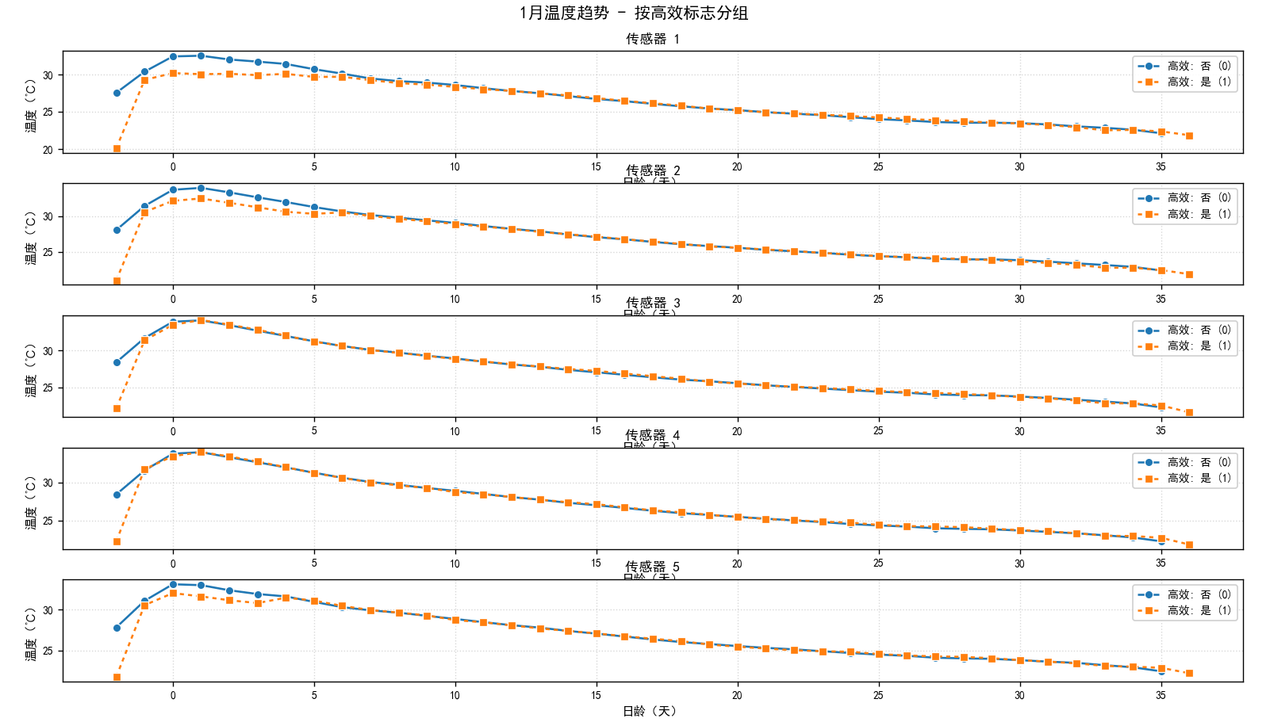
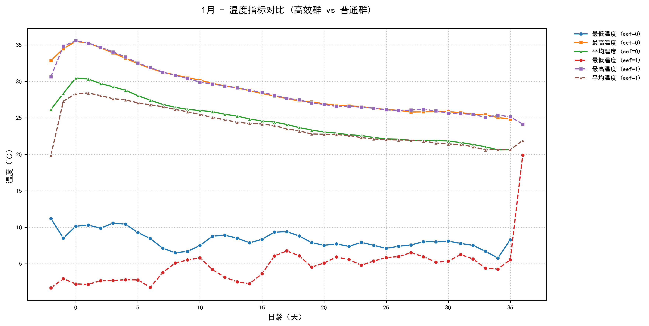
EEF分析
EEF前20%的温度曲线
探查方法
数据处理：取每月EEF排名前20%的栋舍记为高效群，其余为普通群，按日龄取温度的平均值
初步结论
1月温度趋势

Slide 17
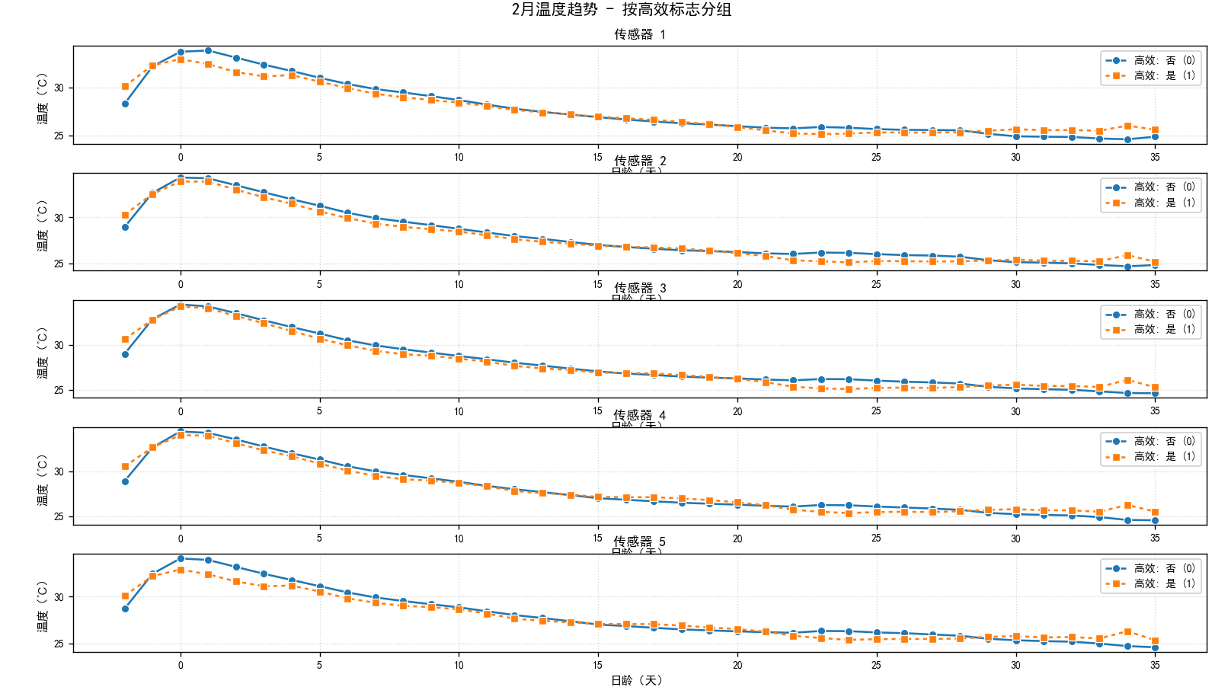
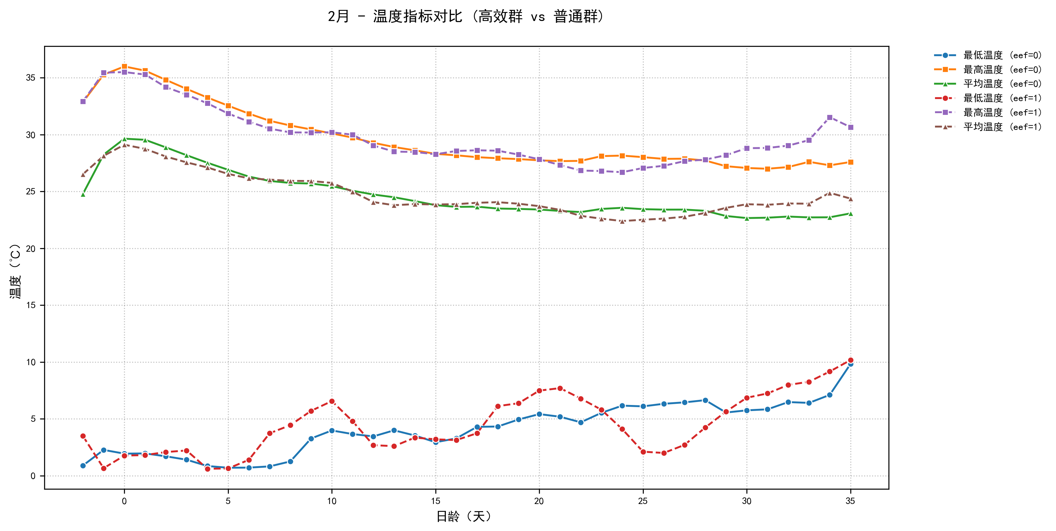
EEF分析
EEF前20%的温度曲线
探查方法
数据处理：取每月EEF排名前20%的栋舍记为高效群，其余为普通群，按日龄取温度的平均值
初步结论
2月温度趋势

Slide 18
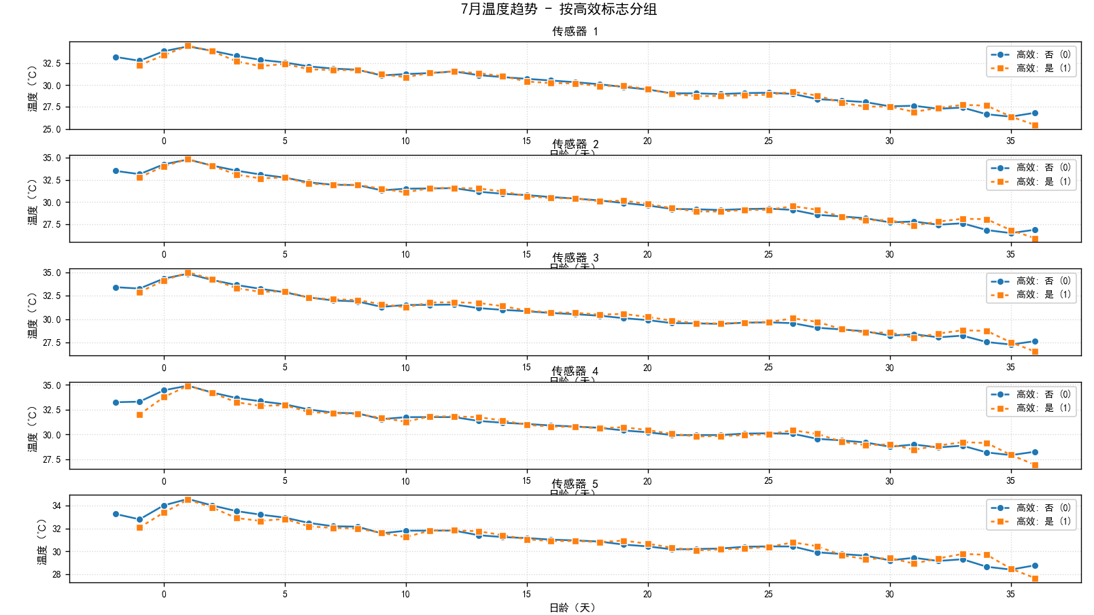
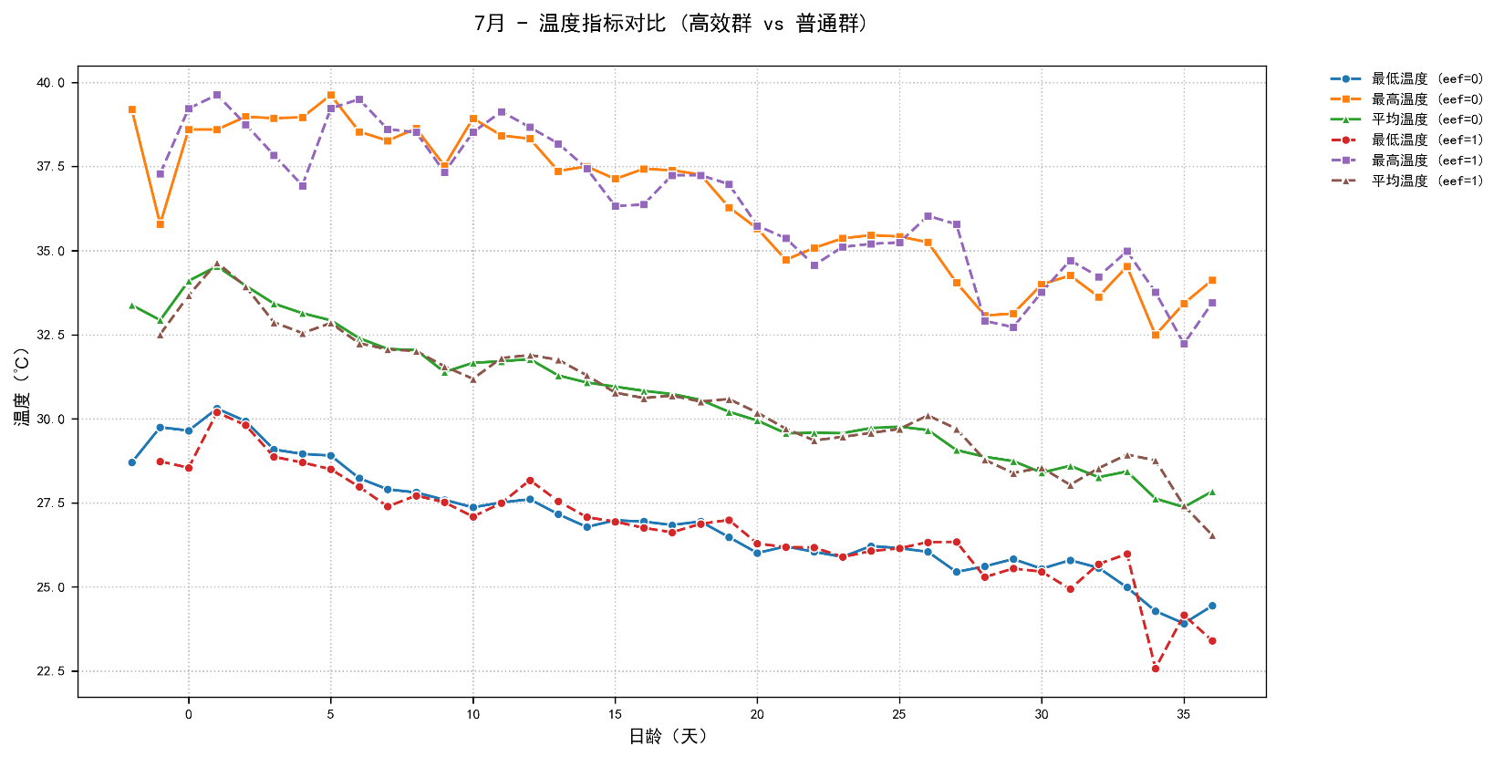
EEF分析
EEF前20%的温度曲线
探查方法
数据处理：取每月EEF排名前20%的栋舍记为高效群，其余为普通群，按日龄取温度的平均值
初步结论
7月温度趋势

Slide 19
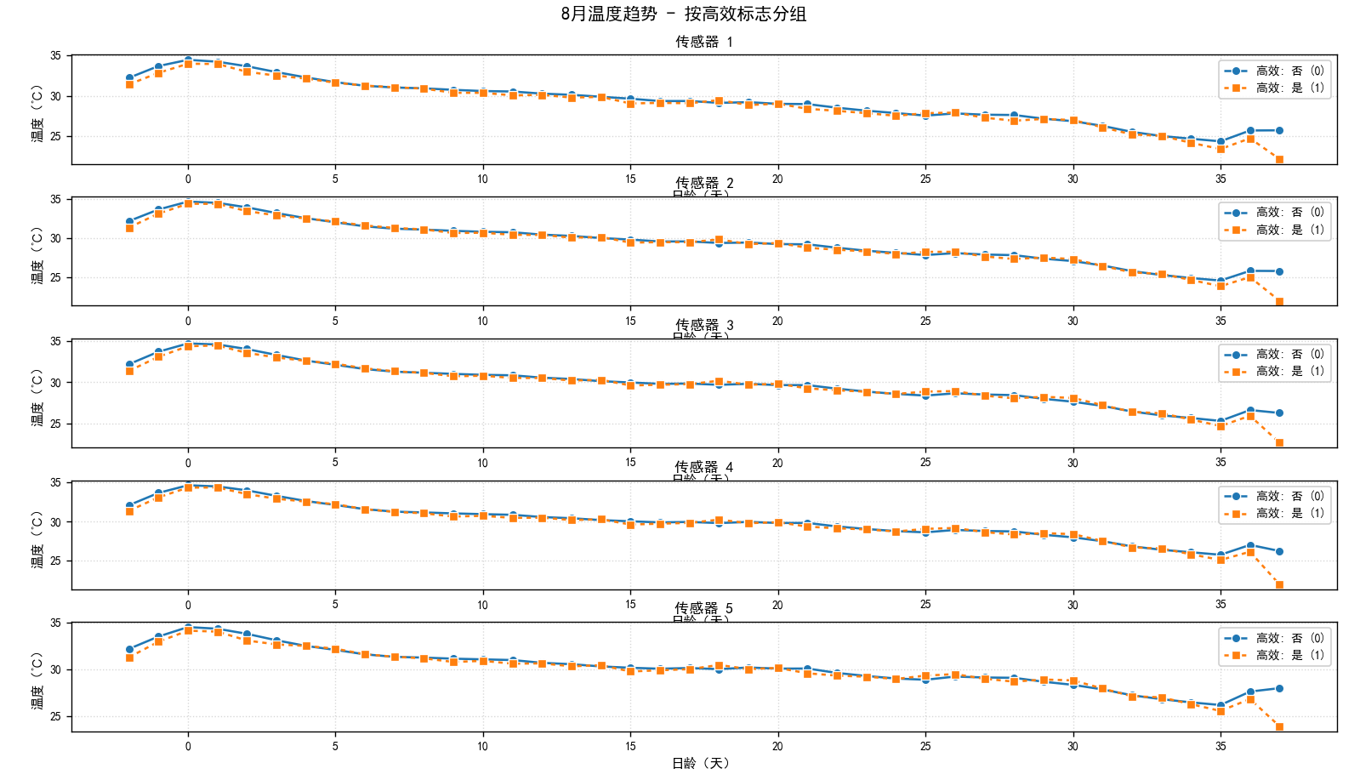
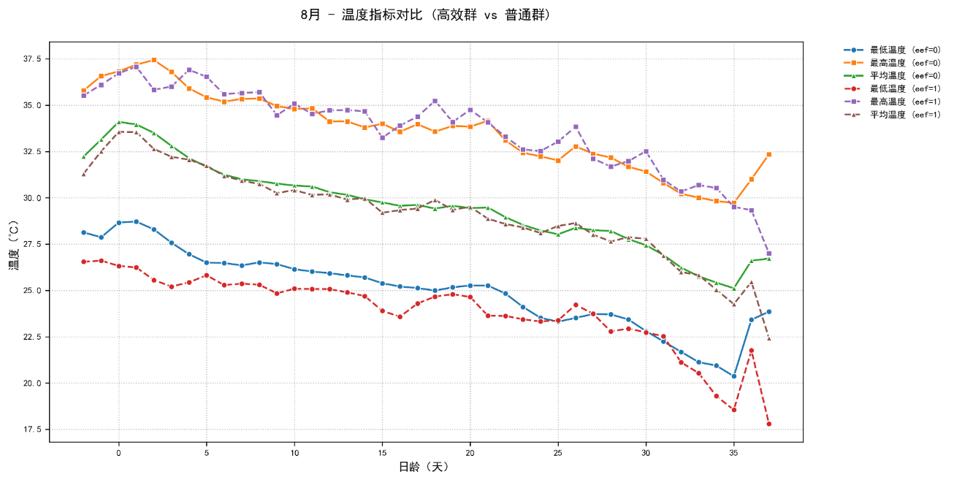
EEF分析
EEF前20%的温度曲线
探查方法
数据处理：取每月EEF排名前20%的栋舍记为高效群，其余为普通群，按日龄取温度的平均值
初步结论
8月温度趋势

Slide 20
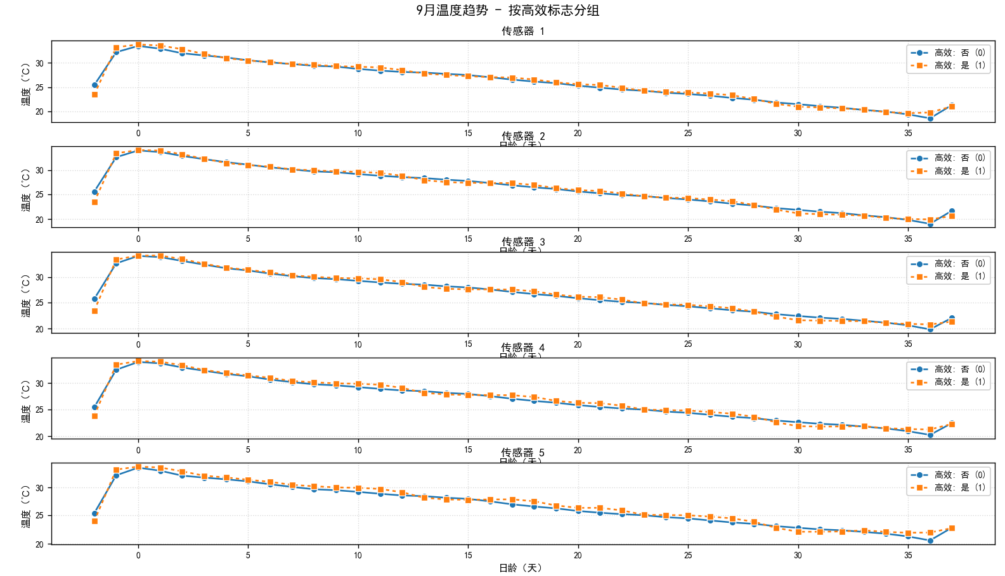
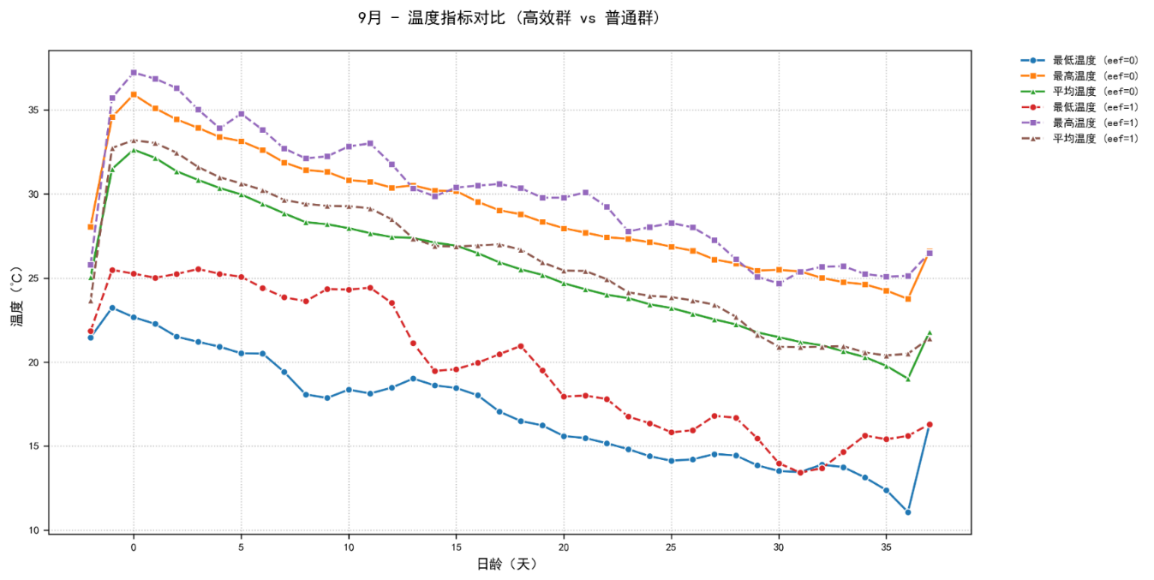
EEF分析
EEF前20%的温度曲线
探查方法
数据处理：取每月EEF排名前20%的栋舍记为高效群，其余为普通群，按日龄取温度的平均值
初步结论
9月温度趋势

Slide 21
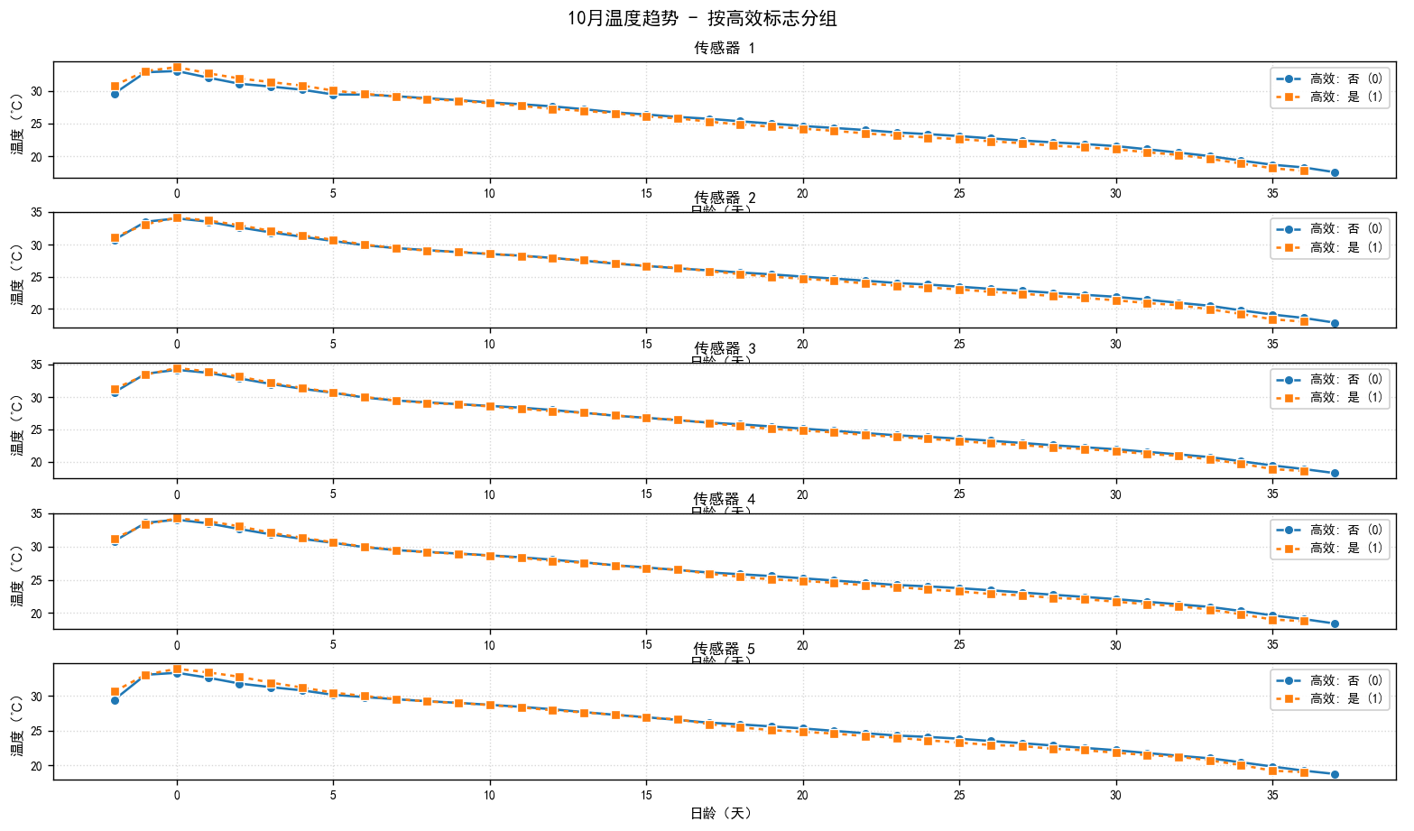
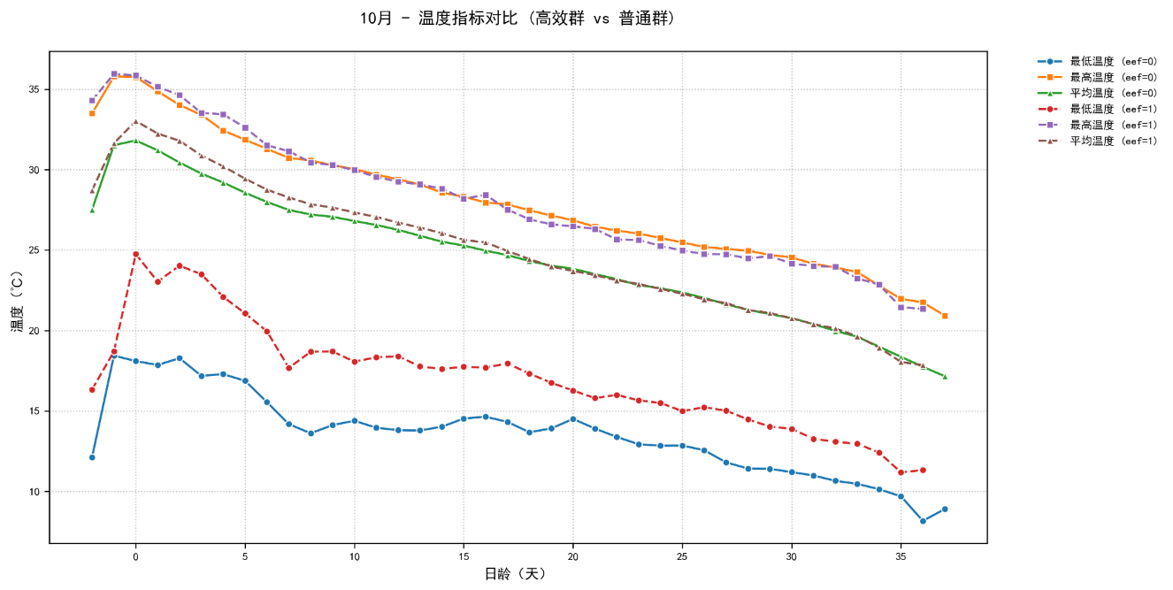
EEF分析
EEF前20%的温度曲线
探查方法
数据处理：取每月EEF排名前20%的栋舍记为高效群，其余为普通群，按日龄取温度的平均值
初步结论
10月温度趋势

Slide 22
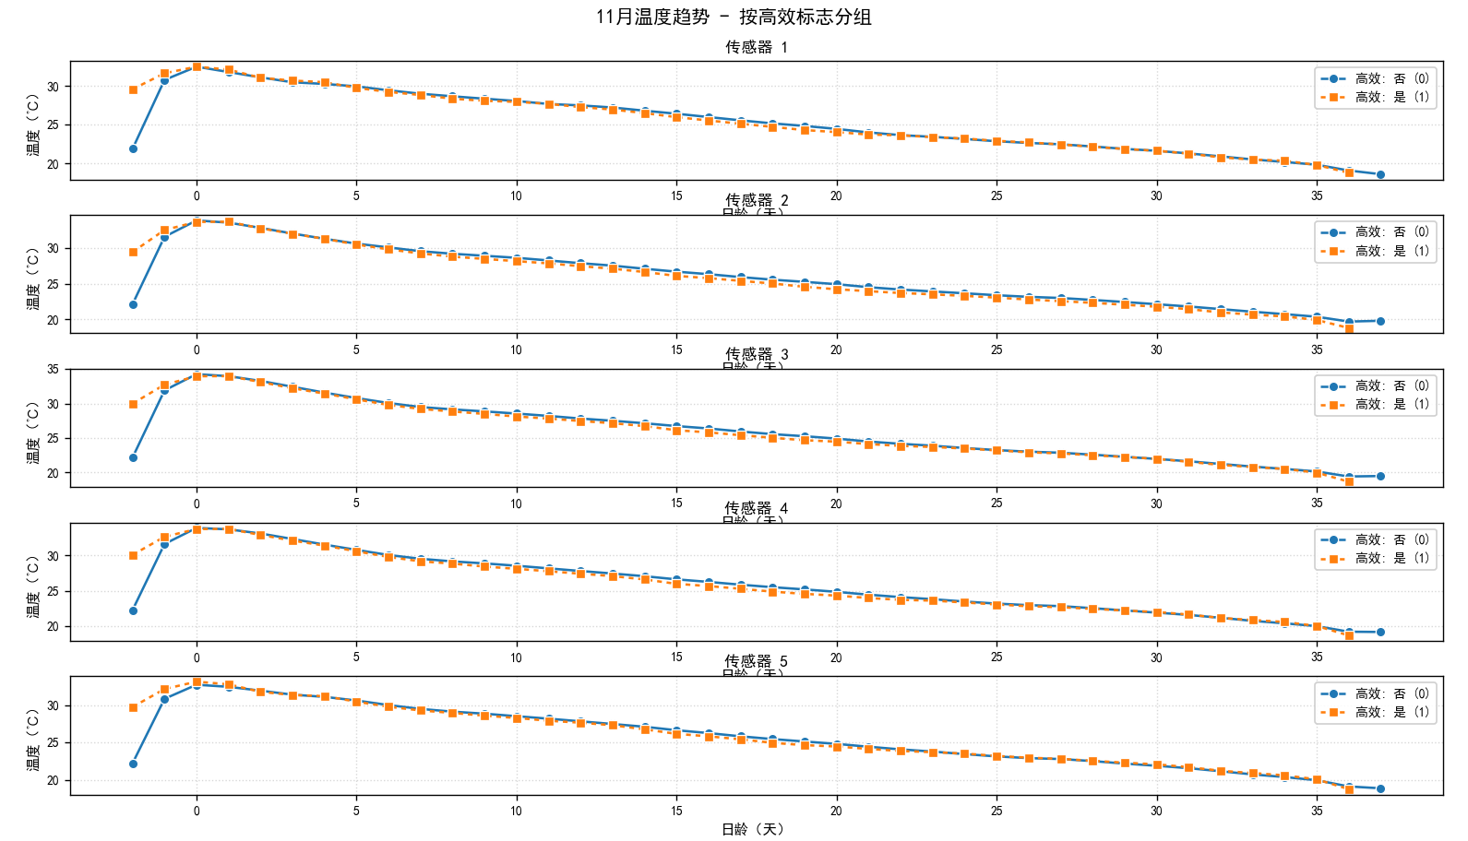
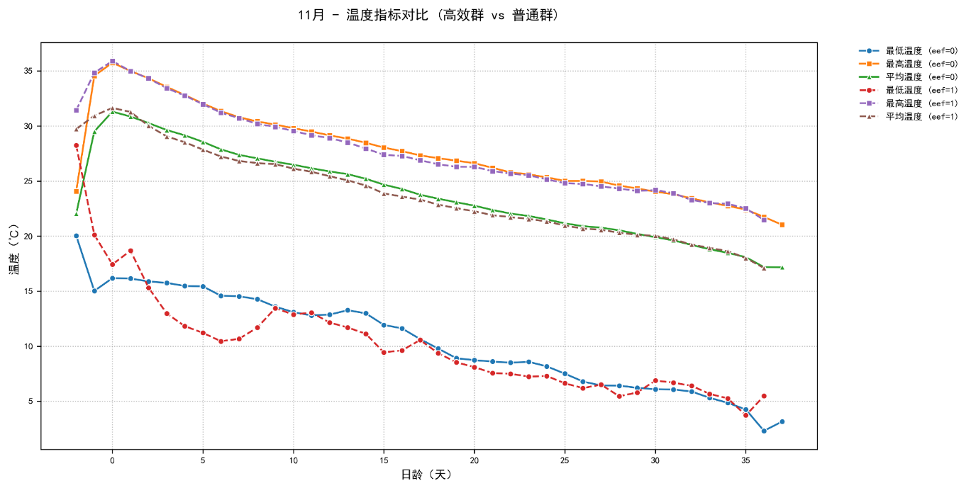
EEF分析
EEF前20%的温度曲线
探查方法
数据处理：取每月EEF排名前20%的栋舍记为高效群，其余为普通群，按日龄取温度的平均值
初步结论
11月温度趋势

Slide 23
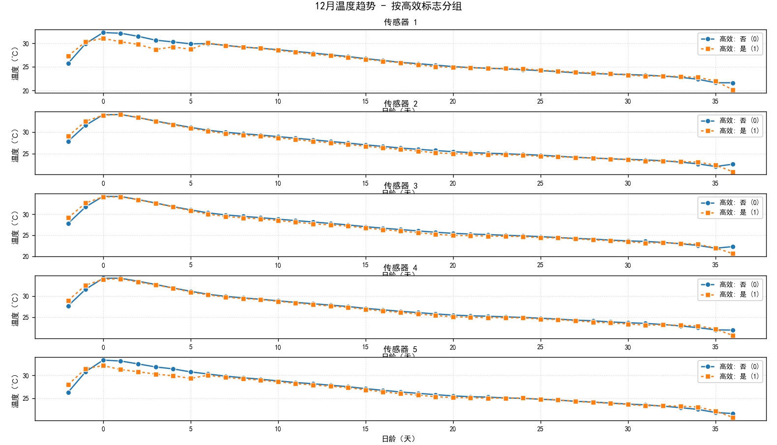
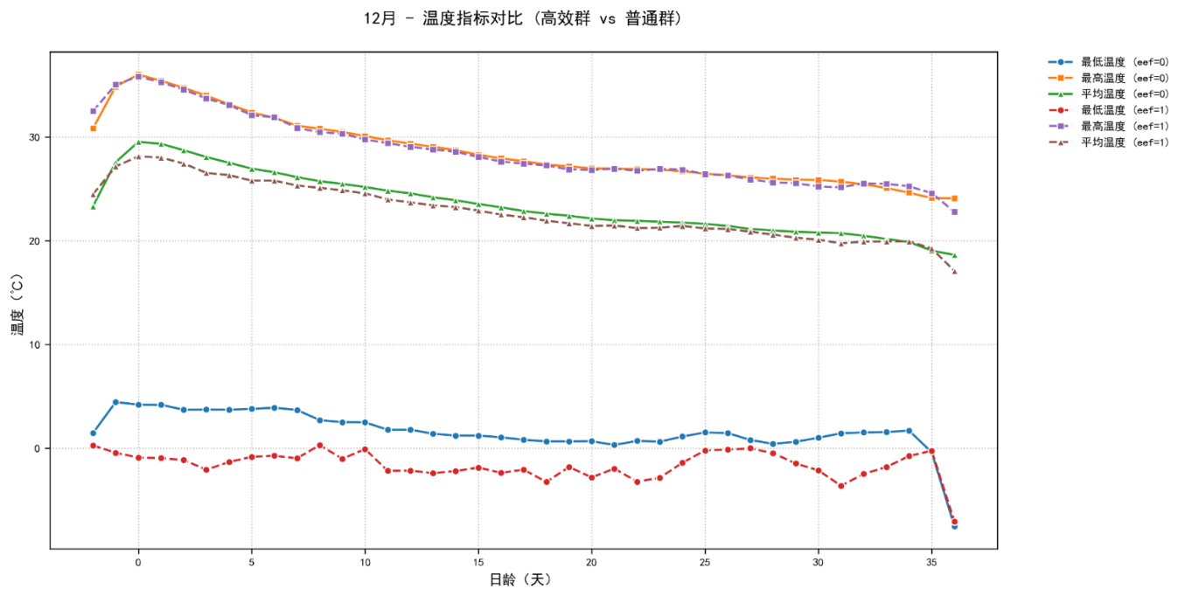
EEF分析
EEF前20%的温度曲线
探查方法
数据处理：取每月EEF排名前20%的栋舍记为高效群，其余为普通群，按日龄取温度的平均值
初步结论
12月温度趋势

Slide 24
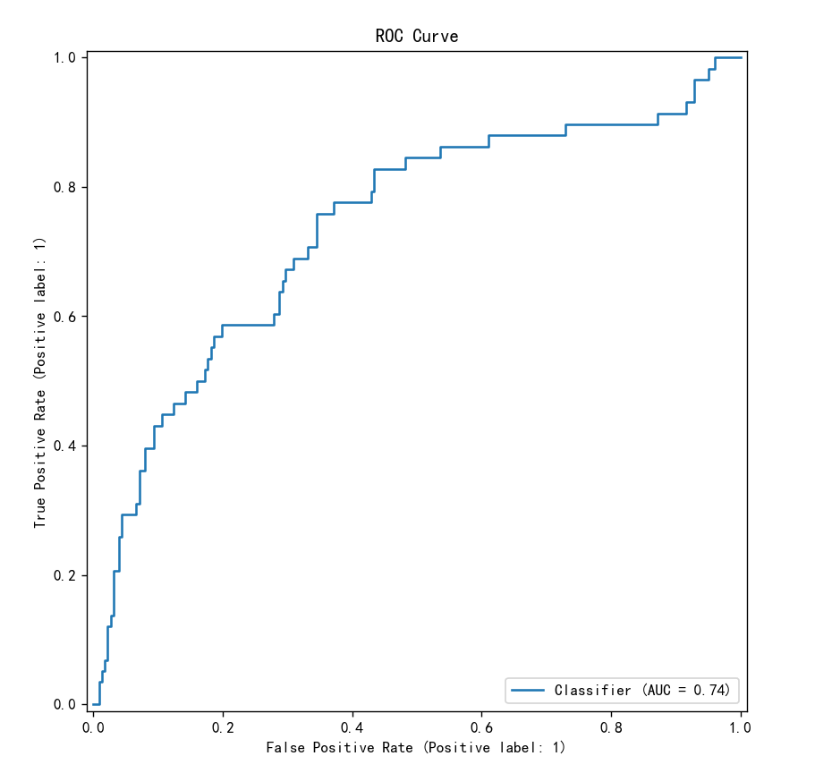
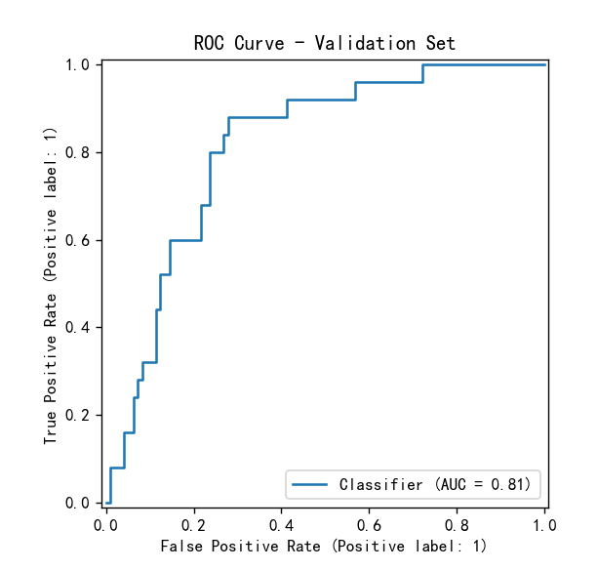
EEF分析
固定变量和温度数据对EEF是否存在影响？
探查方法
数据处理：根据入雏日期划分月份，按每个月80%分位数划分正负样本，以9月到来年1月的样本作为训练集，以2，3月的样本作为跨 期验证。
运用模型：二分类模型构建
初步结论
Feature Importance
139 FARMSUPERVISOR 417.718970
133 BIRDSVARIETY 278.018601
134 HESOURCE 232.865450
2 DENSITY 230.218075
78 平均温度变化率_31.0 221.155229
49 平均温度变化率_2.0 207.236423
5 GAS_COST 190.746101
1 DOCAMOUNT 185.870945
82 平均温度变化率_35.0 176.746434
113 最低温度变化率_16.0 175.833737
30 温度6-平均_MEAN_33.0 175.587239
4 ELECTRICITY_COST 151.043124
118 最低温度变化率_21.0 150.257271
90 最高温度变化率_21.0 136.511397
93 最高温度变化率_27.0 128.707875
69 平均温度变化率_22.0 115.874106
94 最高温度变化率_31.0 114.014851
73 平均温度变化率_26.0 104.189925
119 最低温度变化率_22.0 103.844506
127 最低温度变化率_30.0 100.969189
训练集
跨期验证

Slide 25
死淘分析
固定变量和温度数据对EEF是否存在影响？
探查方法
数据处理：以9月到来年1月的样本作为训练集
运用模型：回归模型构建
初步结论
Feature Importance
0 DOCDATE_month 1.400478e+07
5 GAS_COST 4.909251e+06
141 HARVESTSTATUS_month 4.628697e+06
15 温度1-平均_MEAN_32.0 1.629273e+06
4 ELECTRICITY_COST 9.884399e+05
140 ESTIMATEDSLAUGHTERDATE _month 9.496471e+05
2 DENSITY 9.338523e+05
82 平均温度变化率_35.0 7.040164e+05
25 温度5-平均_MEAN_0.0 5.635155e+05
139 FARMSUPERVISOR 4.329774e+05
31 湿度内部平均_MEAN_-1.0 3.134669e+05
126 最低温度变化率_29.0 2.830364e+05
1 DOCAMOUNT 2.639246e+05
134 HESOURCE 2.598199e+05
123 最低温度变化率_26.0 2.385225e+05
26 温度5-平均_MEAN_3.0 2.268887e+05
44 最高温度_33.0 2.111331e+05
3 HOUSEAMOUNT 2.002895e+05
125 最低温度变化率_28.0 2.002063e+05
110 最低温度变化率_13.0 1.890749e+05
>>> print("RMSE:", root_mean_squared_error(y_test, y_pred))
RMSE: 34.0615239263085
>>> print("MAE:", mean_absolute_error(y_test, y_pred))
MAE: 24.809721644477975
>>> print("R2 Score:", r2_score(y_test, y_pred))
R2 Score: 0.7872808778065026

Slide 26
下周计划
1 尝试对不同季节的数据分组建模
2 加工日龄间温度变化等变量
3 在日龄维度，探索每日死淘和温度等变量的关系
4 探索日报中其他指标和死淘和EEF之间的关系

